Slide 1
Отчёт по итогам производственной практики
гр. ОПИ-21
С 26.09.2022 по 26.12.2022 гг.
384 часов
ПМ 01 Обеспечение бесперебойной работы оборудования
25 студентов (10 мальчиков, 15 девушек)
Мастер П/О Искаков Рустем Жанбыршыулы
Классный руководитель Сафина Сымбат Ердосовна

Slide 2
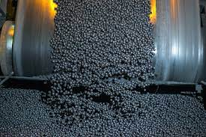
Производственная практика — это
Производственная практика — практическая часть учебного процесса подготовки квалифицированных рабочих и специалистов, проходящая, как правило, на различных предприятиях в условиях реального производства. Является заключительной частью учебной практики, проходящей в учебном заведении. Во время производственной практики происходит закрепление и конкретизация результатов теоретического учебно-практического обучения, приобретение студентами умения и навыков практической работы по присваиваемой квалификации и избранной специальности или профессии.
Трансформация практики, максимально приближенной к будущей профессиональной деятельности, в учебный процесс — явление закономерное, обусловленное требованиями Государственных образовательных стандартов РК.
Центральное место в подготовке компетентного специалиста принадлежит производственной практике. На производстве формируются профессиональные компетенции, приобретается необходимая квалификация, воспитывается дисциплинированность, ответственность и любовь к труду.

Slide 3
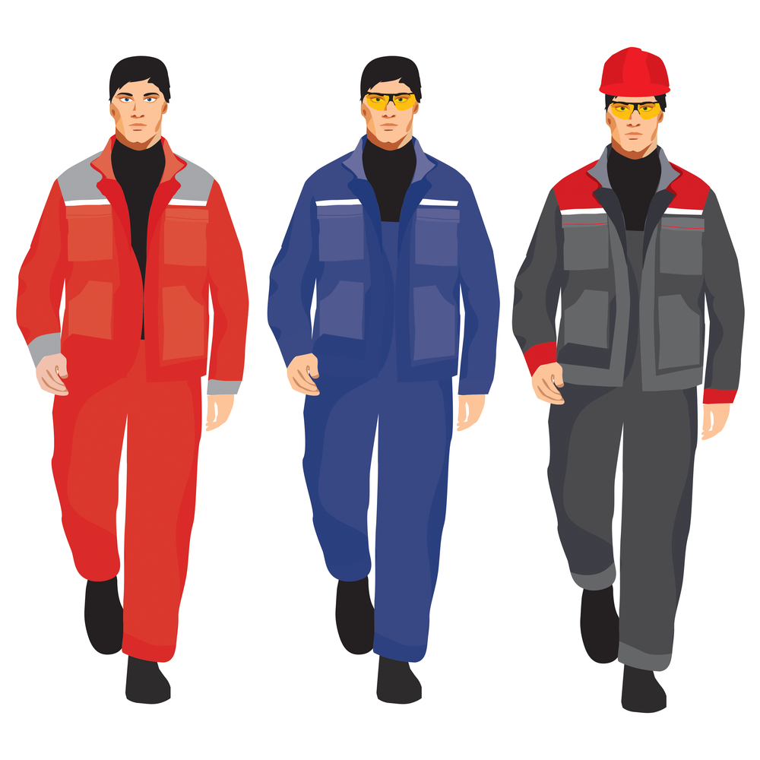
Производственная практика прошла согласно перечня учебно-производственных работ и графика учебного процесса с 26 сентября 2022 года по 26 декабря 2022 года
Группа в количестве 25 студентов были устроены в подразделения АО «ССГПО» ПК ЦРПО и ЦПО
В участке Обогащения – 7 члеовек
В участке Дробления – 5 человек
В участке Обжиг – 2 человек
В участке Сырых окатышей – 6 человек
В участке Сортировки – 5 человек

Slide 4
В УЧАСТКЕ ОБОГАЩЕНИЯ:
Андриенко Ксения – 86 баллов
Андриянова Анна – 89 баллов
Балашова София – 95 баллов
Басков Евгений – 87 баллов
Бурак Виолетта – 86 баллов
Есенбаева Сабина – 86 баллов
Жанаберген Жамбыл – 82 баллов
Обогаще́ние поле́зных ископа́емых — совокупность методов и процессов первичной обработки минерального сырья, имеющая своей целью отделение всех ценных минералов от пустой породы, а также взаимное разделение ценных минералов.

Slide 5
Дробление – процесс уменьшения размеров кусков полезных ископаемых путем разрушения их действием внешних сил, преодолевающих внутренние силы сцепления, которые связываются между собой частицы твердого вещества.
В УЧАСТКЕ ДРОБЛЕНИЯ:
Әбубәкіров Манат – 85 баллов
Воропай Раксана – 89 баллов
Генинг Юлия – 73 баллов
Деген Данил – 89 баллов
Емалетдинова Светлана – 91 баллов

Slide 6
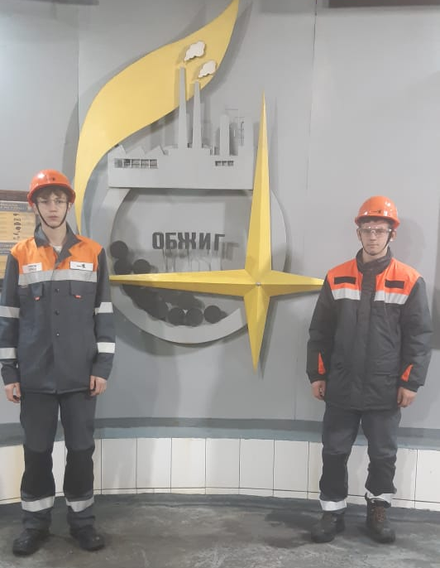
О́бжиг — тепловая обработка материалов или изделий с целью изменения (стабилизации) их фазового и химического состава и / или повышения прочности и кажущейся плотности, снижения пористости.
В УЧАСТКЕ ОБЖИГ
Макаренко Владимир – 85 баллов
Павлюковец Владислав – 79 баллов

Slide 7
В УЧАСТКЕ СЫРЫХ ОКАТЫШЕЙ:
Зотова Валерия - 95 баллов
Литвинова Альбина – 90 баллов
Калдыбекова Нурсауле – 92 баллов
Рыжова Ариана – 85 баллов
Кожегара Нурхан – 83 баллов
Кривых Владимир – 85 баллов
Сырые окатыши— шарообразные частицы различных размеров, предназначенные для усиления обжигом.

Slide 8
В УЧАСТКЕ СОРТИРОВКА:
Семичастный Вадим – 80 баллов
Славгородская Евгения – 72 баллов
Старостина Наталья - 82 баллов
Тогумбетов Архат – 65 баллов
Широкова Виктория – 90 баллов
Сортировка руд производится на грохотах разных конструкций: на колосниковых сортируются крупные материалы, на барабанных – руды средней крупности, а на вибрационных и роликовых - мелкие.

Slide 9
В процессе освоения навыки обучающийся овладели следующими видами профессиональных компетенций:
- Изучение инструкций по охране труда
- Проводить техническое обслуживание ТО-1
- Выполнять правила технической эксплуатации оборудовании
- Выполнять основные виды работ по квалификации
Овладение и закрепление общими компетенциями, осуществляется на производсвенной практике, которые направлены:
- владение знаниями о специфике выбранной профессии;
- владение знанием структуры обогатительного оборудования и его подразделения;
- владение знанием должностных обязанностей Оператора дробильно-сортировочного оборудования;
- соблюдение основных принципов системы управления охраной труды и промышленной безопасности;
- владение знаниями основ промышленной безопасности на обогатительных фабриках;.

Slide 10
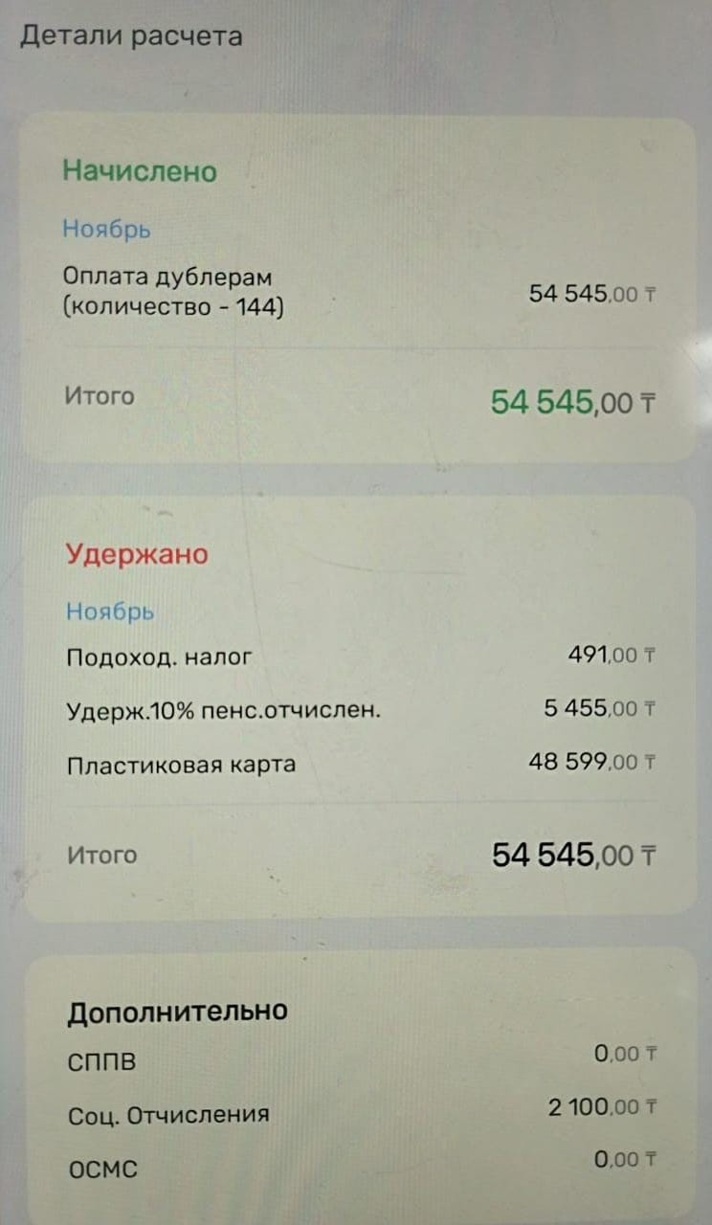
Все 25 обучающихся прошли оплачиваемую практику. Их зарплаботная плата составляла около 50-60 тысяч тенге.
А также им каждый выдавали талон на обед. Сумма одного талона составил 210 тенге.

Slide 11
Отлично
24%
При подведении итогов по производственной практике получены следующие результаты:
6 человек получили оценку «отлично»
18 человек получили оценку «хорошо»
1 человек получили оценку «удовлетворительно»
Хорошо
72%
Удовлетворительно
4%
Средний балл по итогам производств-енной практики составляет – 85 баллов
Средняя оценка по итогам производст-венной практика составляет - 4,2

Slide 12
Успеваемость
100%
Процент успеваемости - 100 %
Процент качества – 96 %
Такие высокие показатели достигнуты, благодаря тесному сотрудничеству с руководителями и наставниками.
Совместная работа колледжа и социальных партнеров помогает обучающимся:
- в получении положительных результатов в учебе;
- в повышении и закреплении качественных знаний;
- в изучении и освоении новой техники; повышает их конкурентоспособность на рынке труда;
- имеют место положительные отзывы со стороны работодателей.
Практика прошла в полном объеме.
Качество
96%

Slide 13
Разработан календарно-тематический план (КТП) прохождения практики, составлены 384 часовые темы, предоставленные обучающимся.
Составлены маршрутные листы, графики посещения за практикантами.
Составлен "план производственного обучения", который планировался на каждый месяц.
Всем студентам был выдано дневник для выставления оценок практики.
"

Slide 14
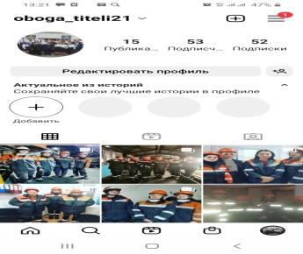
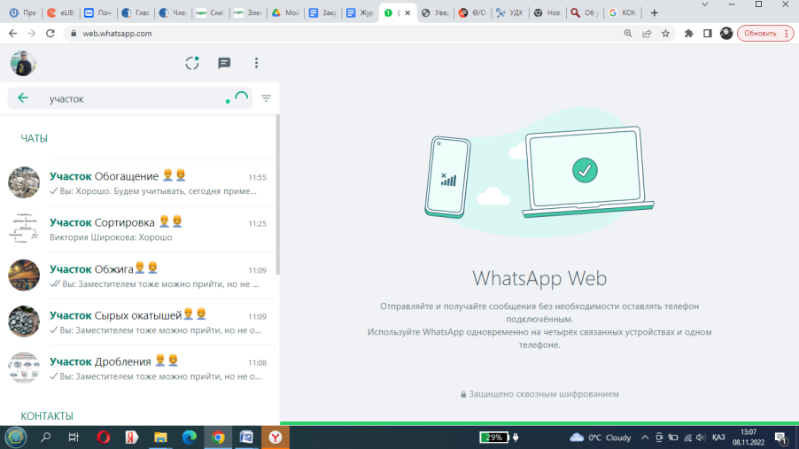
Для выставления фотографии создал Instagram страниц @oboga_titeli21
для каждой участке создал отдельная ватсап группа где мы обсуждаем и решаем возникших вопросов или других проблем. Обучающиеся отчитываются об окончании работы и о прибытии на работу в данной группе
more information

Slide 15
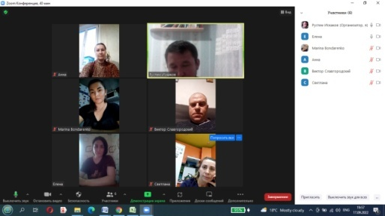
Родительское собрание
Перед началом практики то есть 17-го сентября (это была суббота) с классным руководителем группы Сымбат Ердосовной провели онлайн-встречи с родителями через приложение "ZOOM", провели пояснительную работу о предстоящем практике и ответили на поставленные вопросы. На этом собрании родителям были озвучены план и продолжительность предстоящей практики, а также режим работы. Кроме того, в период этой практики я просил чтобы детей не пропускали практику без уважительной причины.

Slide 16
ТЫҢДАҒАНДАРЫҢЫЗҒА РАХМЕТ!
В завершение презентации поздравляю всех коллег с новым 2023 годом!
09 январь 2023

